Slide 1
Licencias Creative Commons (CC)
Ruben Crispin Igual

Slide 2
¿Qué son las licencias Creative Commons?
Permiten a los autores definir cómo quieren compartir su trabajo, ofreciendo flexibilidad para permitir o restringir ciertos usos. Esto es especialmente útil para contenidos visuales, educativos y de medios digitales.
El objetivo principal es facilitar el acceso y la reutilización de obras de manera legal y segura, sin necesidad de una autorización directa siempre que se sigan las condiciones de la licencia.

Slide 3
Tipos de Licencias Creative Commons
Las licencias Creative Commons se construyen a partir de cuatro elementos clave, que se combinan para formar seis licencias diferentes:
BY (Reconocimiento): Siempre exige atribuir al autor de la obra original.
SA (Compartir Igual): Las obras derivadas deben distribuirse bajo la misma licencia.
ND (Sin Derivadas): No se permiten obras derivadas.
NC (No Comercial): Restringe el uso comercial.

Slide 4
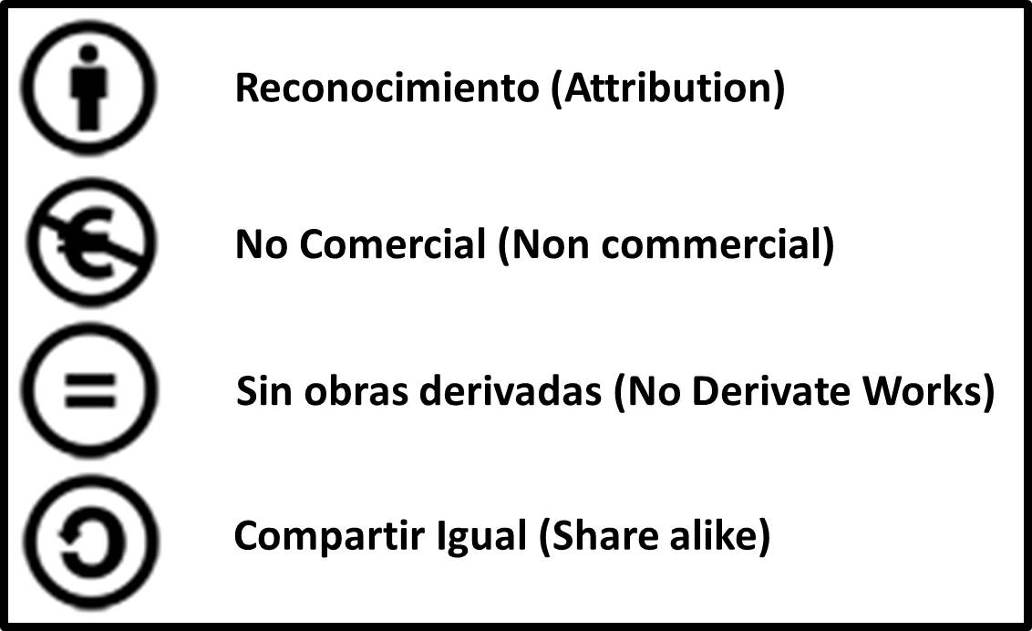

Slide 5
CC BY (Reconocimiento)
Permite cualquier uso de la obra, incluida su modificación y distribución comercial, siempre que se dé crédito al creador. Es la licencia más permisiva.
CC BY-SA (Reconocimiento – Compartir Igual)
Permite el uso y modificación, incluso con fines comerciales, pero requiere que las obras derivadas se licencien de forma idéntica.
CC BY-ND (Reconocimiento – Sin Derivadas)
Permite el uso comercial, pero no permite la creación de obras derivadas; solo se puede usar la obra tal cual.

Slide 6
CC BY-NC (Reconocimiento – No Comercial)
Permite modificar y distribuir la obra para fines no comerciales, con atribución al autor.
CC BY-NC-SA (Reconocimiento – No Comercial – Compartir Igual)
Uso no comercial y las obras derivadas deben mantenerse bajo la misma licencia.
CC BY-NC-ND (Reconocimiento – No Comercial – Sin Derivadas)
Solo permite la redistribución de la obra, sin modificaciones ni uso comercial. Es la licencia más restrictiva.

Slide 7
